Slide 1
Lesson 13 Hardhat DeFi

Slide 2
What is DeFi?
defi merupakan salah satu smartcontract terbaik. defi merupakan menuju industri yang berefek besar, dan sangat cepat karenaa berapa banyak decentralized yang bagus daripada keuangan pada centralized, karena akan menjauhi protokol centralized dan kepercayaan dalam memberikan akses pada market, smartcontrant akan membuat uang anda aman.

Slide 3
What is Aave?
Aave adalah adalah protocol simpan peminjaman yang memungkinkan kita untuk meminjam dan meminjamkan mata uang kripto, jadi dapat menyimpan token sebagai collateral, ini mirip seperti simpan uang di bang lalu yields awal pada pengguna lain
Aave team tidak pernah menyentuk uang pengguna. Tidak ada yang pernah menyentuh uang, ini semua adalah smart contract, ini semua merupakan programmatic code

Slide 4
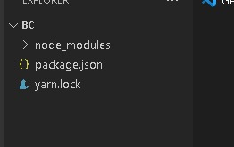
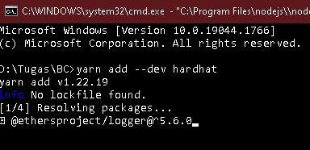
Progmatic Borrowing & Lending
Untuk programnya menggunakan javascript, sebelum melakukan programmatic harus install dulu yarn untuk install hardhat javacript

Slide 5


Running Hardhat
Lakukan running hardhat dengan cara yarn hardhat lalu pilih empy hardhat.config.js

Slide 6
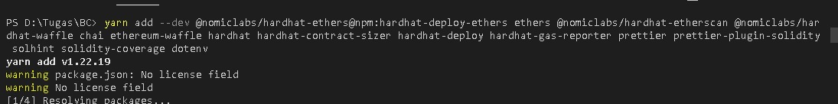
Menambahkan package
Setelah membuat empty hardhat.config.js selanjutnya menambahkan package

Slide 7
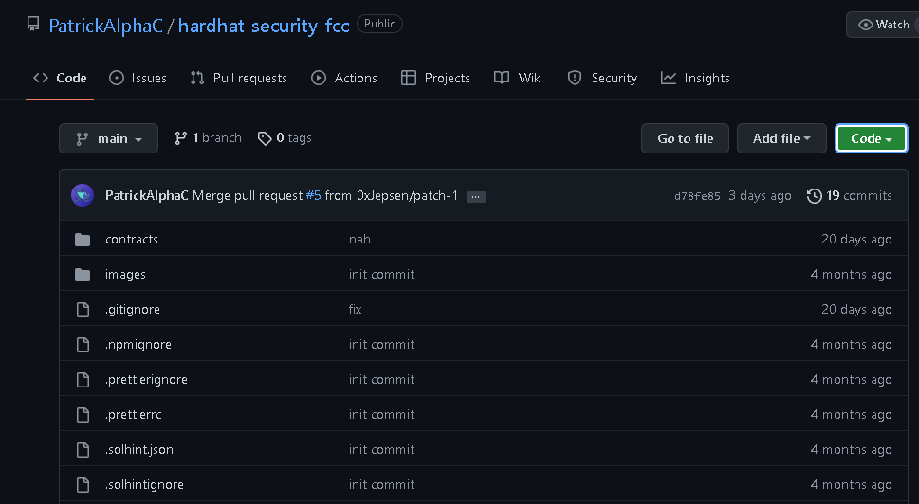

Copy file prettier di security hardhat

Slide 8
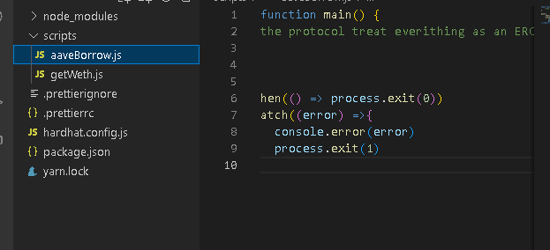
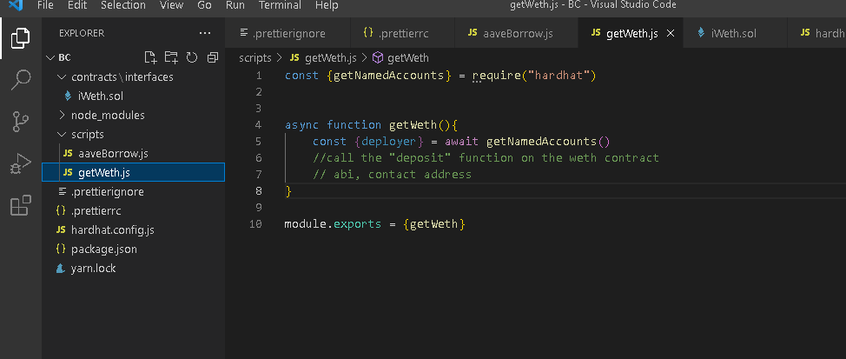
Membuat script

Slide 9
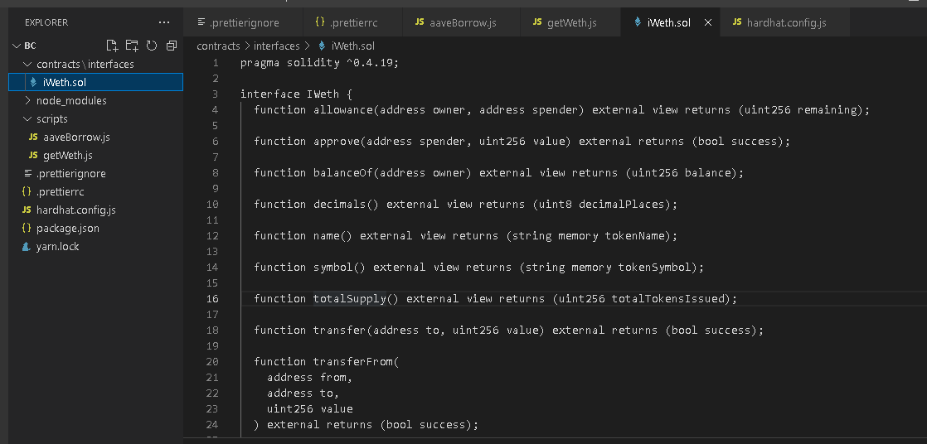
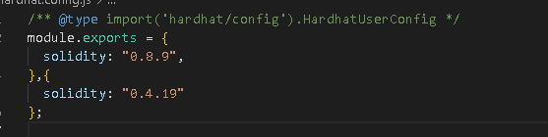
Membuat Script

Slide 10
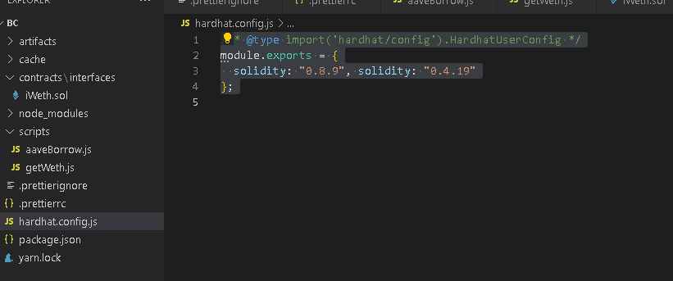
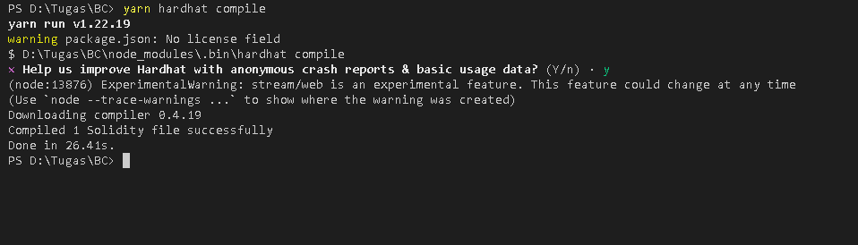
Compile

Slide 11
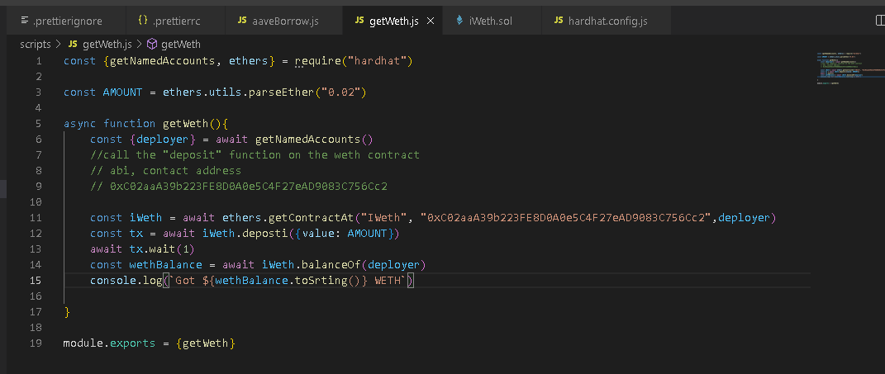
Update getWeth dengan menambahkan contracts

Slide 12
Kesimpulan
Pada Lesson 13 ini membahas tentang DeFi yang merupakan salah satu smartcontract yang fungsinya mirip dengan bank umum. DeFi ini memiliki banyak token yang dapat dipake untuk simpan dan pinjam mata uang kripto. Salah satu token popular adalah Aave yang pembuatan programnya memerlukan hardhat yang basis nya javascript.

